Slide 1

GENERATOR Wniosku o dofinansowanie
I KONKURS 2025 DEZINFORMACJA – NABÓR DLA NGO
Ewa Osiecka-Kamińska
Warszawa, 6 października 2025 r.
Notes:
Chciałabym przybliżyć Państwu obsługę Generatora Wniosku o Dofinansowanie oraz wypełnianie wniosku, a także proces składania go do NFOŚiGW.
Nasz generator ma już długą, bo kilkunastoletnią tradycję, wiele osób pewnie dobrze go zna, ale dla tych którzy są nowi, staramy się jak najbardziej ułatwić tworzenie wniosku. Prezentacja będzie Państwu udostępniona, a na każdym etapie tworzenia wniosku zamieścliśmy pomoc kontekstową. Oczywiście mogą Państwo do nas pisać/dzwonić z pytaniami, postaramy się pomóc.

Slide 2

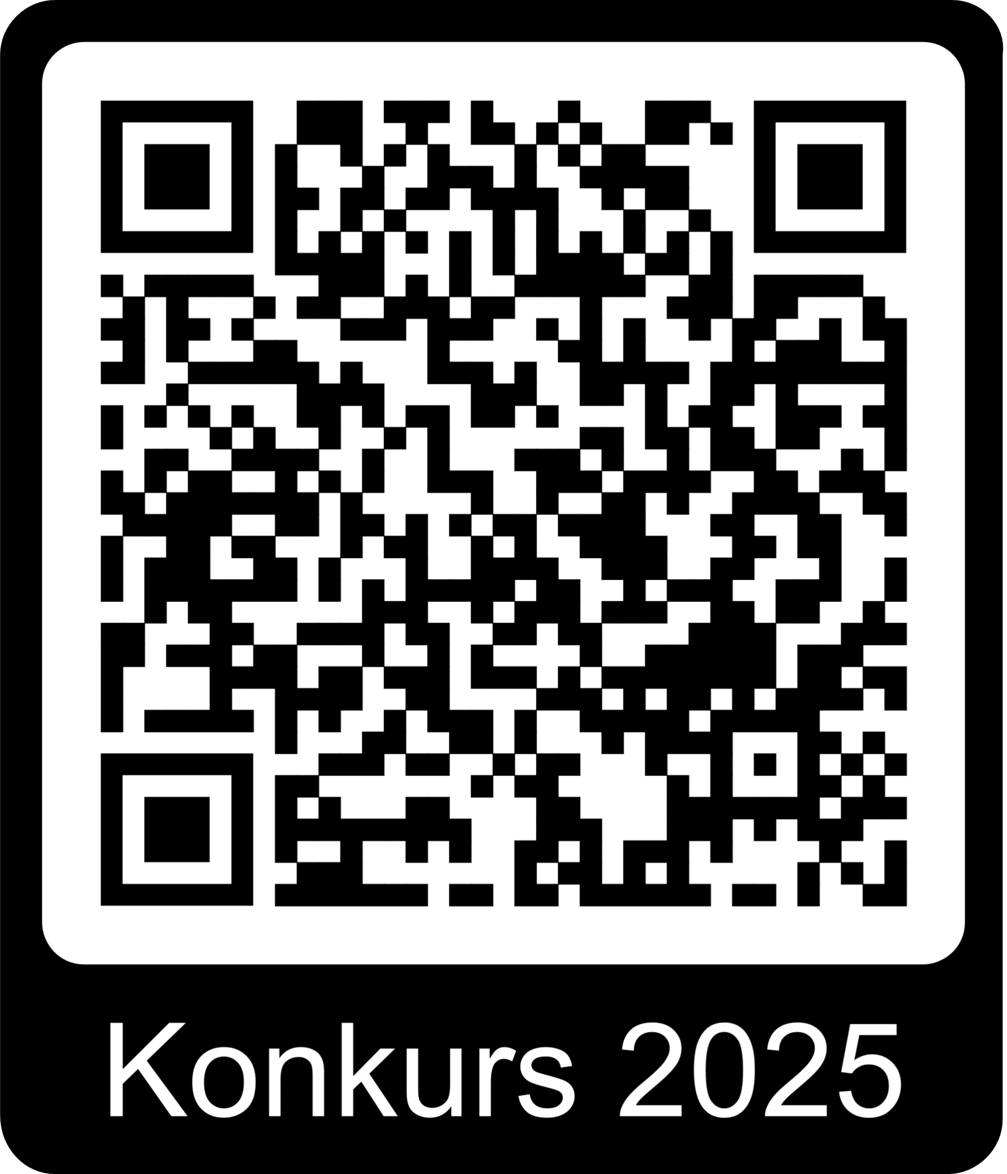

Nabór: 2025 dezinformacja
Nabór wniosków odbywa się na podstawie ogłoszenia o konkursie, opublikowanego na stronie www.nfosigw.gov.pl
Nabór: 34/I/EE/7.1.1/2025/I_konkurs_2025_NGO_dezinformacja
Wnioski należy składać w terminie od 20.10.2025 r. do 31.10.2025 r. Wnioski, które wpłyną po terminie zostaną odrzucone.
Link do strony naboru: I Konkurs 2025 cz. 1 - dezinformacja - nabór dla NGO - Narodowy Fundusz Ochrony Środowiska i Gospodarki Wodnej - Portal Gov.pl
Link do GWD: gwd.nfosigw.gov.pl
Notes:
O zachowaniu terminu złożenia wniosku decyduje data jego wysłania przez GWD na skrzynkę podawczą NFOŚiGW, znajdującą się na elektronicznej Platformie Usług Administracji Publicznej (ePUAP)
Termin składania wniosków może zostać wydłużony w przypadku wystąpienia w NFOŚiGW awarii systemu informatycznego GWD, jeżeli przekroczy ona jednorazowo 4 godziny w ciągu dnia roboczego, termin składania wniosków wydłuża się odpowiednio o jeden dzień. Informacja pojawi się na stronie internetowej GWD.
By nie musieli Państwo szukać, ani wpisywać długich linków prezentacja, która będzie Państwu udostępniona, zawiera kody QR do generatora oraz dokumentacji naborowej. Proszę koniecznie się z nią zapoznać przed złożeniem wniosku, to ułatwi wypełnianie wniosku i uzyskanie większej liczby punktów.

Slide 3
Co umożliwia gwd?
Generator służy do wypełniania wniosków o dofinansowanie
i składania ich do NFOŚiGW przez Wnioskodawców
GWD umożliwia:
wypełnienie wniosku
walidację wniosku
zarejestrowanie wniosku
złożenie wniosku do NFOŚiGW
aktualizowanie wniosku po wezwaniu do uzupełnienia
śledzenie aktualnego statusu wniosku
Wnioski w konkursie składa się wyłącznie w wersji elektronicznej przez GWD, przy użyciu:
podpisu elektronicznego
podpisu zaufanego
Notes:
Podsumowując wniosek możemy podpisać profilem zaufanym, ale załączniki albo fizycznie albo podpisem elektronicznym dlatego..
Serdecznie zachęcamy do korzystania z podpisu elektronicznego, by zmniejszać wykorzystanie papieru,
Podpis elektroniczny przyda się Państwu zarówno na etapie tworzenia wniosku jak również, realizacji projektu, zostały jeszcze ponad 3 tygodnie do końca naboru więc warto zadbać o takie narzędzie.
W kwestii podpisywania wniosku regulamin konkursu mówi:
Wniosek składa się w wersji elektronicznej przez GWD, przy użyciu podpisu elektronicznego, który wywołuje skutki prawne równoważne podpisowi własnoręcznemu.
W przypadku gdy wnioskodawca nie ma możliwości zastosowania podpisu, oprócz przesłania wersji elektronicznej składa wygenerowany przy użyciu GWD:
wydruk wniosku, zawierający na pierwszej stronie kod kreskowy,
oświadczenia, podpisane zgodnie z zasadami reprezentacji wnioskującego.
Dlatego podpis elektroniczny to duże ułatwienie dla obu stron

Slide 4
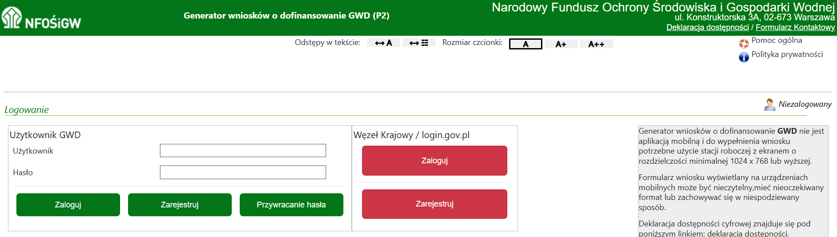

Rejestracja Wniosku o dofinansowanie W GWD
POMOC OGÓLNA z Instrukcją obsługi dla Wnioskodawcy w wersji tekstowej + w internecie znajdują się również wideo-instrukcje
FORMULARZ KONTAKTOWY GWD@nfosigw.gov.pl
REJESTRACJA
Notes:
Na stronie GWD – okienko do rejestracji użytkownika. Zanim zaczną tworzyć Państwo wniosek trzeba założyć konto, Instrukcja jest dość szczegółowa, sam proces jest prosty i z pewnością sobie Państwo z nim poradzą,
oczywiście jeśli będą problemy jesteśmy do dyspozycji.
Przez formularz kontaktowy można się zwracać z pytaniami technicznymi, np. zablokowaniem konta.

Slide 5
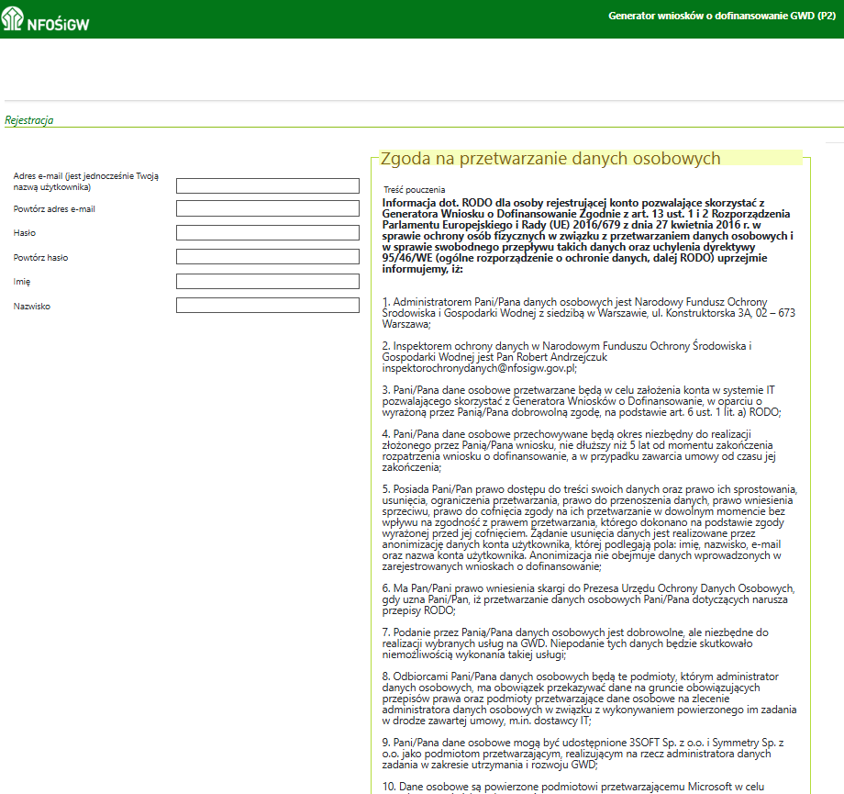
Rejestracja Wniosku o dofinansowanie W GWD
EMAIL
HASŁO, IMIĘ I NAZWISKO UŻYTKOWNIKA
ZGODA NA PRZETWARZANIE DANYCH
LINK DO POTWIERDZENIA REJESTRACJI W EMAIL
Notes:
Po odklikaniu linku w emailu zostanie utworzone konto użytkownika i będzie możliwe zalogowanie się do systemu.

Slide 6
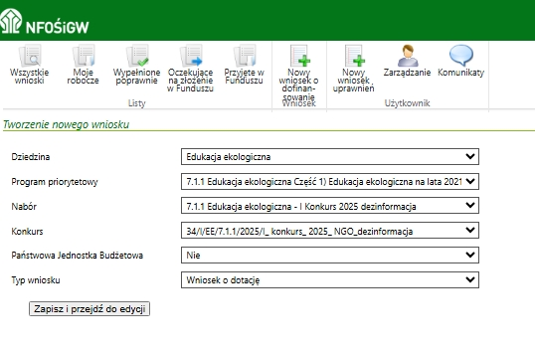
Nowy Wniosek o dofinansowanie
Nowy wniosek o dofinansowanie
Wniosek o dofinansowanie ze środków krajowych oraz Instrumentów Finansowych FEnIKS
Tworzymy wniosek dotyczący I konkursu w 2025 r. Dezinformacja
Notes:
Klikamy na Nowy wniosek o dof. – Wniosek o dof. Ze śr. Kraj i .. I ukazuje się Okienko w którym należy wybrać dziedzinę – edukacja ekologiczne.
Wybierają Państwo nasz program priorytetowy Edukacja Ekologiczna 1 część, wniosek o dotację w ramach naboru konkursowego 2025 dezinformacja.
Jeśli będą problemy z odnalezieniem odsyłam do slajdu, który Państwo aktualnie widzicie.

Slide 7
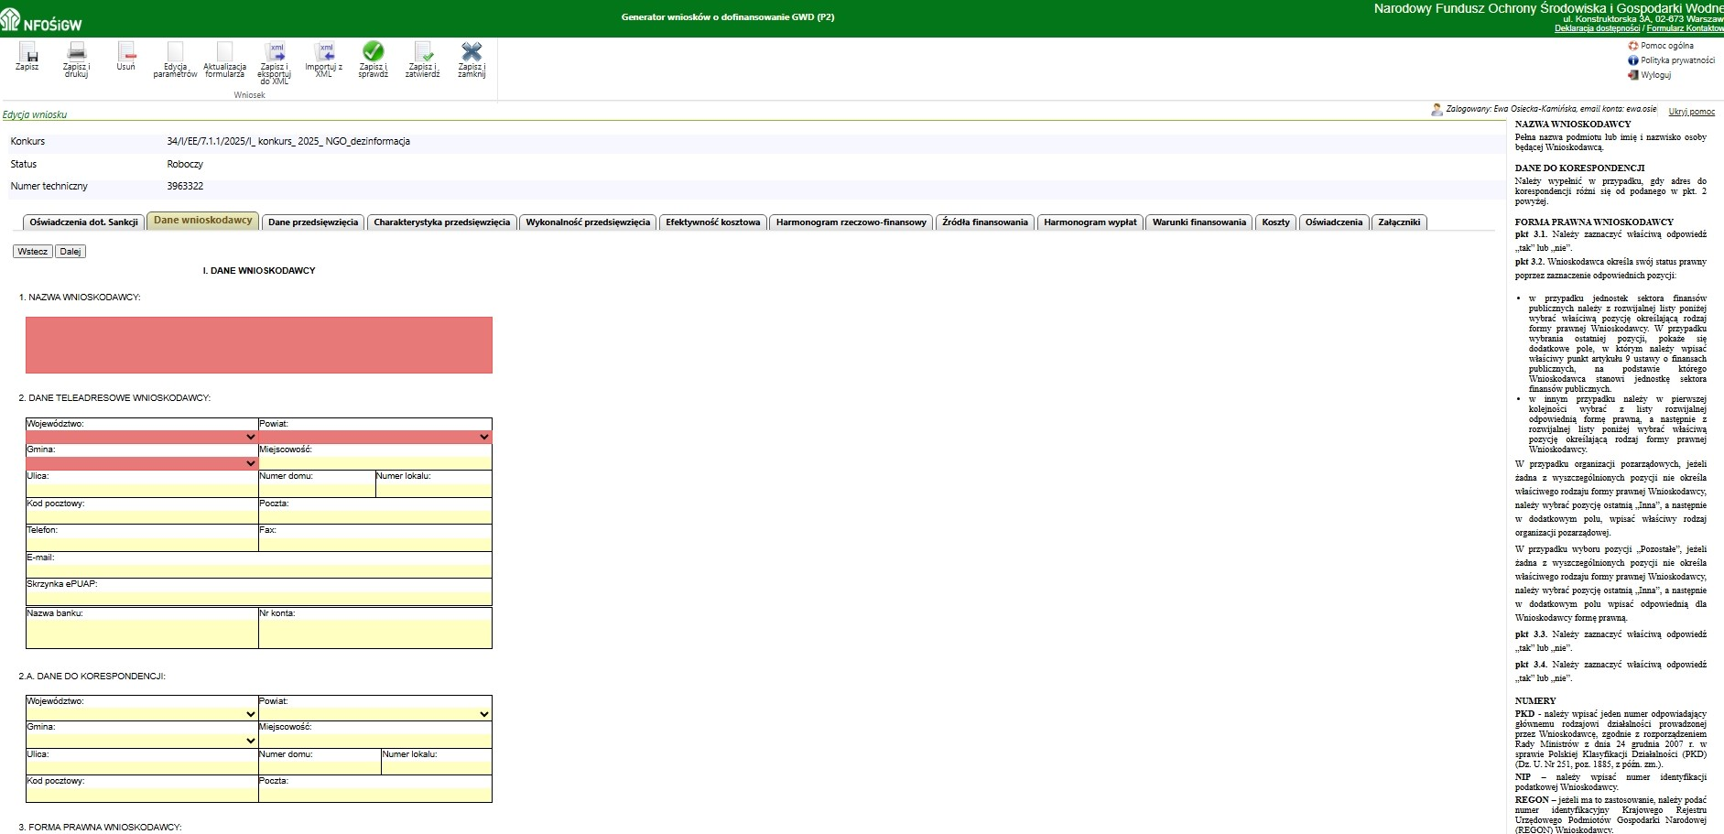
Wniosek o dofinansowanie
Zakładki
Oświadczenia dot. Sankcji
Dane wnioskodawcy
Dane przedsięwzięcia
Charakterystyka przedsięwzięcia
Wykonalność przedsięwzięcia
Efektywność kosztowa
Harmonogram rzeczowo-finansowy
Źródła finansowania
Harmonogram wypłat
Warunki finansowania
Koszty
Oświadczenia
Załączniki
Pomoc kontekstowa
Notes:
Formularz wniosku o dofinansowanie – 13 zakładek
Po prawej stronie znajduje się Pomoc kontekstowa ze szczegółową instrukcją wypełniania poszczególnych wierszy w zakładkach.
Zakładki zaznaczone są czerwonym obramowaniem.
Są to części wniosku, króciutko o nich opowiem, szczegóły znajdziecie Państwo w pomocy kontekstowej, a najważniejsze rzeczy omówimy zaraz w kolejnych slajdach
Odklikujemy oświadczenia dot Sankcji – wykluczone są podmioty współpracujące z federacją rosyjska zgodnie z unijnym prawem
Dalej mamy zakładki opisowe, natomiast od zakładki HRF wypełniamy tabele, są to zakładki finansowe
I oczywiście wymagane oświadczenia i załączniki

Slide 8
Wniosek o dofinansowanie
I. DANE WNIOSKODAWCY
Nazwa wnioskodawcy, dane teleadresowe, forma prawna, charakterystyka wnioskodawcy, dane osoby do kontaktu, czy projekt będzie realizowany w partnerstwie, dane osoby podpisującej wniosek
II. DANE O PRZEDSIĘWZIĘCIU
Nazwa przedsięwzięcia, lokalizacja przedsięwzięcia, daty realizacji przedsięwzięcia, planowany efekt rzeczowy i ekologiczny oraz terminy osiągnięcia efektów
Uwaga!
Preferowany termin rozpoczęcia projektu to I - II kwartał 2026 rok
Maksymalna data kwalifikowalności kosztów w programie priorytetowym EE to 31.12.2029 r.
Termin osiągnięcia efektów rzeczowego i ekologicznego będzie tożsamy z terminem zakończenia realizacji przedsięwzięcia
Termin potwierdzenia osiągnięcia efektów rzeczowego i ekologicznego do 45 dni po dacie osiągnięcia efektów
Notes:
W zakładce Dane wnioskodawcy należy uzupełnić….
Ad. Nazwa przedsięwzięcia powinna być możliwie krótka, jednozdaniowa, jasno określająca główne zadania stanowiące przedmiot Wniosku
Preferowany termin rozpoczęcia projektu I - II kwartał 2026 rok? Maksymalna data kwalifikowalności kosztów w programie priorytetowym EE to 31.12.2029 r.

Slide 9
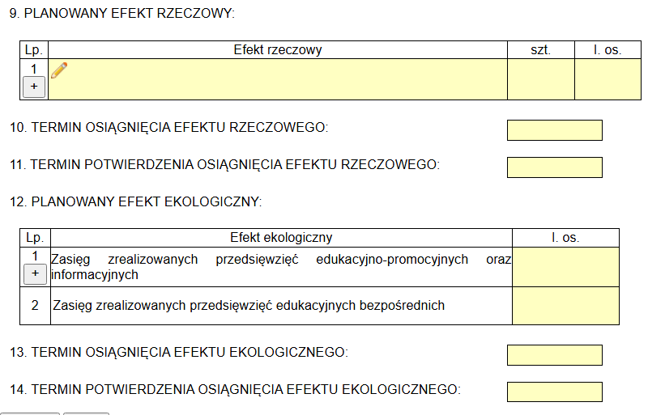
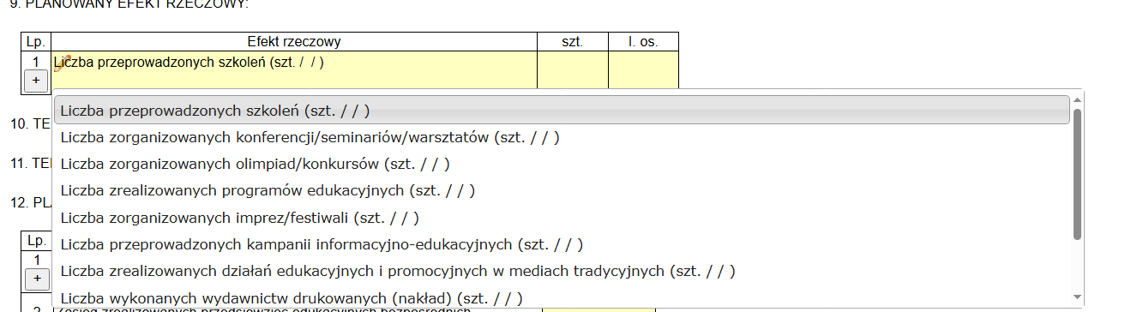
Wniosek o dofinansowanie
Planowany efekt rzeczowy - pole rozwijane. Efekty wybieramy z listy.
Planowany efekt ekologiczny – wypełniamy oba wskaźniki:
Zasięg zrealizowanych przedsięwzięć edukacyjno - promocyjnych oraz informacyjnych (liczba osób)
Zasięg zrealizowanych bezpośrednich przedsięwzięć edukacyjnych (liczba osób)
Notes:
Skupimy się teraz bardziej szczegółowo na efektach przedsięwzięcia.
Wartość wskaźników należy oszacować biorąc pod uwagę liczbę osób uczestniczących, mających styczność z działaniami projektu. Jest sumą wartości ze wszystkich efektów rzeczowych.
Wskaźnik dot. bezpośrednich przedsięwzięć jest składową wskaźnika pierwszego.
Wartości wskaźników będą miały również odzwierciedlenie w załączniku Ramowy plan realizacji w którym będzie należało wpisać poszczególne działania projektu oraz planowaną liczbę uczestniczących w nim osób

Slide 10
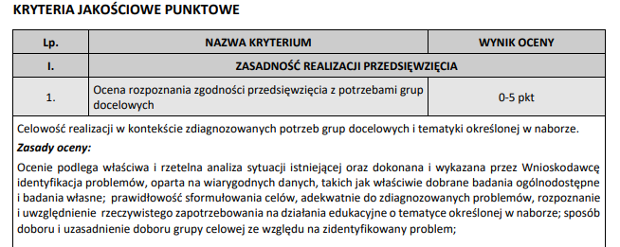
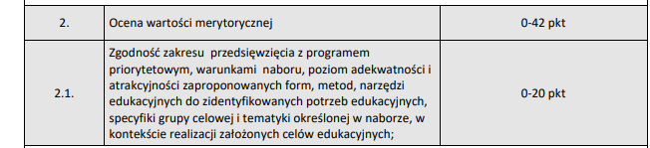

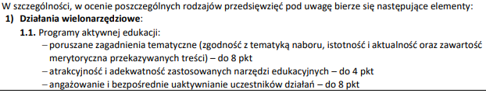

Wniosek o dofinansowanie
III. CHARAKTERYSTYKA PRZEDSIĘWZIĘCIA
Zgodność celu i tematyki przedsięwzięcia z celem programu priorytetowego,
Rodzaj przedsięwzięcia (należy wybrać Programy aktywnej edukacji lub Szkolenia i warsztaty),
Opis grupy docelowej oraz potrzeba realizacji projektu w kontekście wybranej grupy docelowej,
Opis przedsięwzięcia,
Planowane działania
Porównanie z istniejącą ofertą edukacyjną,
Sposób promocji projektu,
Monitorowanie realizacji przedsięwzięcia, realizacja wskaźników programu priorytetowego oraz weryfikacja uzyskanych rezultatów,
Opis trwałości projektu związanej z planowanymi rezultatami przedsięwzięcia
Notes:
Warto zajrzeć do Kryteriów jakościowych punktowych i zobaczyć co i jak oceniane jest w ramach poszczególnych zagadnień.
W kolejnych polach należy opisać wszystkie planowane działania przewidziane w projekcie uwzględniając przy tym liczbę odbiorców oraz zasięg przedsięwzięcia.
W pomocy kontekstowej wskazane zostało jak poprawnie i czytelnie przedstawić dane.
Promocja – w polu tym opisujemy w jaki sposób promowane będzie przedsięwzięcie i efekty jego realizacji
Opisy w tych polach powinny być spójne z informacjami podanymi w załącznikach do wniosku.

Slide 11
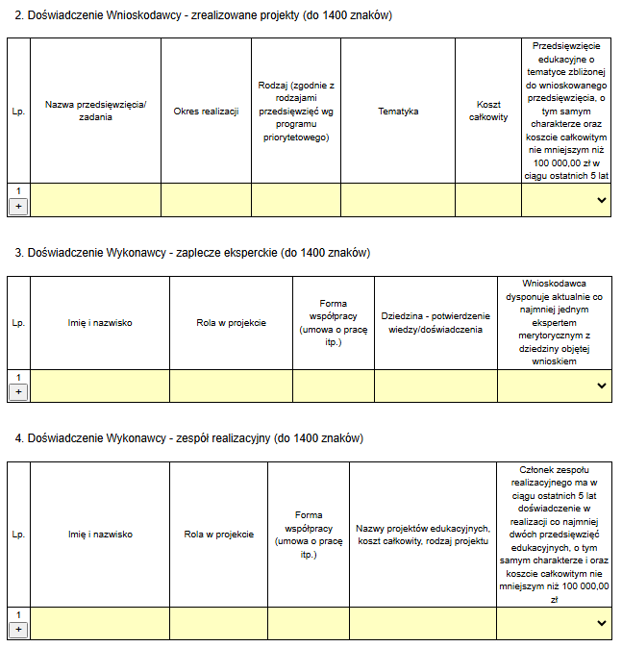
Wniosek o dofinansowanie
IV. WYKONALNOŚĆ PRZEDSIĘWZIĘCIA
Należy wykazać:
doświadczenie WNIOSKODAWCY w realizacji przedsięwzięć w ciągu ostatnich 5 lat o tematyce zbliżonej do wnioskowanego przedsięwzięcia;
doświadczenie WYKONAWCY: kwalifikacje i kompetencje ekspertów, stanowiących zaplecze merytoryczne projektu oraz członków zespołu realizującego przedsięwzięcie.
Tematyka powinna być zbliżona do tematyki przedsięwzięcia objętego wnioskiem, zgodnie z ogłoszeniem o naborze.
Ten sam charakter przedsięwzięcia – to taki który jest zgodny z jednym z rodzajów przedsięwzięć zgodnie z rodzajami przedsięwzięć wg programu priorytetowego (np. program aktywnej edukacji lub warsztaty i szkolenia).
V. EFEKTYWNOŚĆ KOSZTOWA
Uzasadnienie niezbędności i racjonalności poniesienia kosztów działań (zakresów działań) wymienionych w harmonogramie rzeczowo – finansowym w kontekście zaplanowanego zakresu.
Koszty muszą być spójne z kosztami wpisanymi do HRF i załącznika Kalkulacja kosztów.
Notes:
Ad IV – należy zapoznać się z kryteriami oceny tego punktu, proszę wpisywać tylko takie projekty, lub doświadczenie co do których nie ma wątpliwości, że spełnia kryterium, nie chodzi o to żeby wpisać jak najwięcej projektów, które nie spełniają kryterium bo i tak nie wpłynie to na ocenę.
Ad. V – Planując budżet projektu należy uwzględnić tabelę standaryzowanych kosztów jednostkowych lub przywołać inne źródła danych (należy określić źródło tych danych).

Slide 12
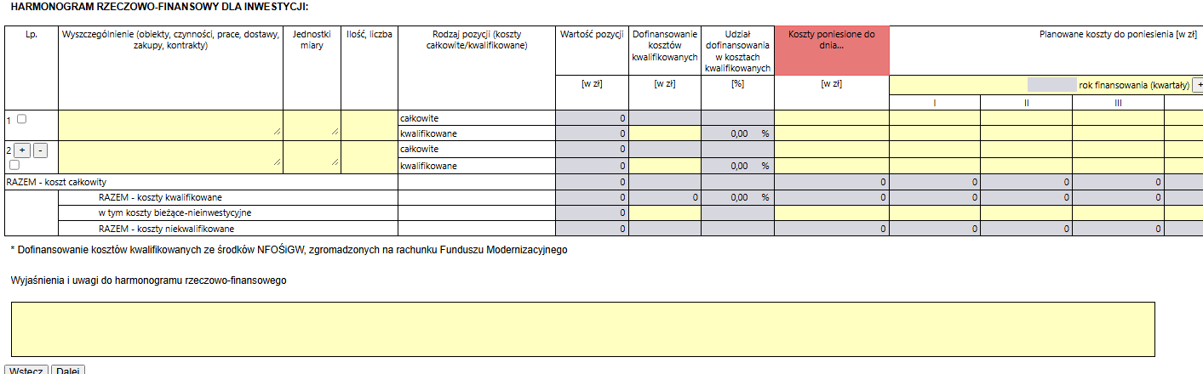
HARMONOGRAM RZECZOWO-FINANSOWY
VI. Harmonogram rzeczowo-finansowy - przedstawia przedsięwzięcie w rozbiciu na działania z ewentualnym podziałem na poddziałania cząstkowe.
- Powinien zawierać nazwę, krótki opis działania głównego wraz z charakterystycznymi parametrami (np. warsztaty - 3 trenerów x 8 godzin)
- Wszystkie kwoty w harmonogramie rzeczowo-finansowym należy podawać w zaokrągleniu do pełnych złotych
Notes:
Bardzo prosimy by skupić się na staranności i poprawności jego wypełnienia z pewnością ułatwi to ocenę w zakresie informacji, które tam państwo zawrzecie.
W HRF wpisujecie Państwo koszt całkowity, koszt kwalifikowany i koszt dofinansowania poszczególnych działań.

Slide 13
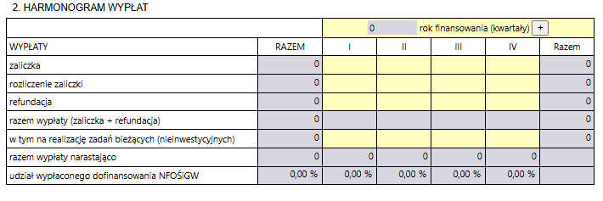
Wniosek o dofinansowanie
VII. ŹRÓDŁA FINANSOWANIA PRZEDSIĘWZIĘCIA
Należy wykazać wszystkie źródła finansowania przedsięwzięcia (środki własne, dotację, ew. środki z innych źródeł)
VIII. HARMONOGRAM WYPŁAT
Harmonogram wypłat odzwierciedla strukturę przekazywania środków finansowych przez NFOŚiGW na konto Wnioskodawcy / Beneficjenta w transzach rozłożonych w czasie.
W tabeli podajemy planowane kwoty: zaliczek, rozliczenia zaliczki, refundacji; Koszty wpisujemy w ujęciu kwartalnym.
IX. WARUNKI FINANSOWANIA
Wnioskodawca przedstawia propozycję zabezpieczenia zwrotu dotacji, która podlega weryfikacji przez NFOŚiGW (najczęściej weksel własny in blanco z deklaracją wekslową)
X. KOSZTY – częściowo wypełnia się automatycznie na podstawie wcześniej wypełnionej tabeli Źródła finansowania oraz harmonogramu rzeczowo-finansowego. W tabelce KOSZTY PRZEDSIĘWZIĘCIA W UJĘCIU RODZAJOWYM należy uzupełnić koszty w podziale na inwestycyjne i nieinwestycyjne (bieżące).

Slide 14
Wniosek o dofinansowanie
XI. OŚWIADCZENIA
  INFORMACJE O KORZYSTANIU ZE ŚRODKÓW PUBLICZNYCH
  INFORMACJA, CZY VAT JEST KOSZTEM DLA WNIOSKODAWCY
  OŚWIADCZENIE WNIOSKODAWCY DOTYCZĄCE POMOCY PUBLICZNEJ
  OŚWIADCZENIE WNIOSKODAWCY O STOSOWANIU USTAWY „PRAWO ZAMÓWIEŃ PUBLICZNYCH”
  POZOSTAŁE OŚWIADCZENIA m.in. OŚWIADCZENIE WNIOSKODAWCY O ZAPEWNIENIU ŹRÓDEŁ FINANSOWANIA PRZEDSIĘWZIĘCIA, OŚWIADCZENIE O TRANSPARENTNOŚCI WYDATKOWANIA ŚRODKÓW, OŚWIADCZENIE DOTYCZĄCE SYTUACJI FINANSOWEJ WNIOSKODAWCY, OŚWIACZENIE W SPRAWIE WYRAŻENIA ZGODY NA DORĘCZENIE KORESPONDENCJI ELEKTRONICZNEJ
Notes:
Są to standardowe oświadczenia przy aplikowaniu o środki Narodowego Funduszu, myślę że nie powinno być tutaj trudności.
Proszę sprawdzić czy w oświadczeniach prawidłowo zaciągnęły się dane z innych części wniosku takie jak: imię i nazwisko, czy adres email i epuap.
Chciałam podkreślić jak ważne do komunikacji z Państwem jest podanie prawidłowego adresu epuap w zakładce Dane Wnioskodawcy w danych adresowych!

Slide 15
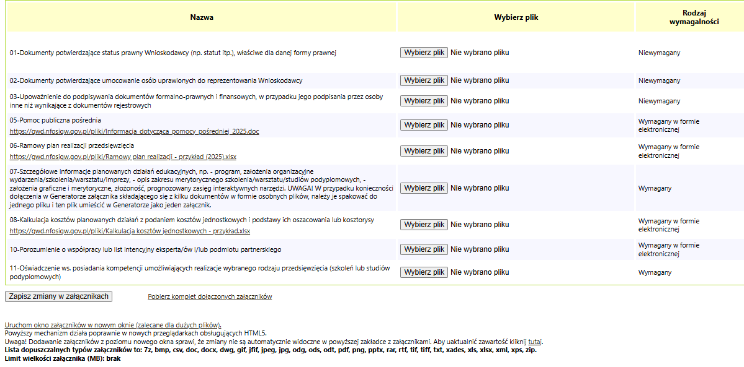
Wniosek o dofinansowanie
XII. ZAŁĄCZNIKI
- Wniosek i załączniki muszą być podpisane przy użyciu kwalifikowanego podpisu elektronicznego
Notes:
Tak wygląda część dotycząca załączników, wiem że jest ich 10 ale to i tak bardzo mało w porównaniu z np. środkami unijnymi, staraliśmy się dla Państwa bardzo uprościć te kwestię tak by było ich jak najmniej, a każdy był intuicyjny i prosty w wypełnieniu.
Wgrywają Państwo załączniki

Slide 16
Załączniki merytoryczne
Ramowy plan realizacji programu z określeniem terminów, narzędzi edukacyjnych lub promocyjnych oraz planowanym zasięgiem dla proponowanych działań
Szczegółowe informacje planowanych działań edukacyjnych, np.
program, założenia organizacyjne wydarzenia/szkolenia/warsztatu/imprezy,
opis zakresu merytorycznego szkolenia/warsztatu/studiów podyplomowych,
założenia graficzne i merytoryczne, złożoność, prognozowany zasięg interaktywnych narzędzi.
Kalkulacja kosztów planowanych działań z podaniem kosztów jednostkowych i podstawy ich oszacowania lub kosztorysy
Porozumienie o współpracy lub list intencyjny eksperta/ów i/lub podmiotu partnerskiego
Oświadczenie ws. posiadania kompetencji umożliwiających realizacje wybranego rodzaju przedsięwzięcia (szkoleń lub studiów podyplomowych)

Slide 17
Zatwierdzenie Wniosku w GWD
Aby zatwierdzić wniosek należy wykonać jedną z dwóch opcji:
zwalidować i zatwierdzić
kliknąć opcję przycisk Zapisz i zatwierdź
W przypadku wniosku wysyłanego drogą elektroniczną należy:
Podpisać wniosek elektronicznie (przycisk Podpisz)
Wysłać przez ePUAP (przycisk Wyślij przez ePUAP)
Jeśli wniosek trafi do Kancelarii Funduszu w postaci elektronicznej jego status zmieni się na Przyjęty w Funduszu. Status ten oznacza, że proces składania wniosku został zakończony.
Notes:
Po wgraniu załączników należy zwalidować wniosek.
Podpisywanie wniosku jest możliwe tylko wtedy, gdy wniosek ten ma status Oczekuje na złożenie w Funduszu.
Jeżeli po upływie 6 godzin status wniosku nie uległ zmianie na "przyjęty do NFOŚiGW", prosimy o kontakt z Pomocą Techniczną podając numer techniczny wniosku.
Wniosek w wersji elektronicznej musi być:
podpisany kwalifikowanym podpisem elektronicznym lub profilem zaufanym ePUAP i
wysłany do Funduszu poprzez system ePUAP
Podpisanie wniosku w formacie pdf z poziomu strony GWD - Istnieje możliwość podpisu wniosku więcej niż jednym Podpisem Kwalifikowanym. W tym celu, będąc w szczegółach wniosku, należy nacisnąć przycisk Dodaj kolejny podpis. Szczegółowe informacje na temat podpisywania wniosku w GWD znajdują się w Instrukcji Obsługi GWD dla Wnioskodawcy w Pomocy ogólnej

Slide 18
Pomoc techniczna, pomoc merytoryczna
W przypadku zablokowania konta w Generatorze oraz problemów technicznych należy wysłać zgłoszenie na adres: GWD@nfosigw.gov.pl ←/Formularz kontaktowy/
W przypadku pytań i wątpliwości związanych z merytoryczną stroną wypełnianego formularza wniosku ze środków krajowych, uprzejmie prosimy o wysyłanie maila na adres: edukacja@nfosigw.gov.pl

Slide 19

Kontakt
Edukacja@nfosigw.gov.pl
Tel. 887 775 775
Notes:
Bardzo Państwu dziękuję, mam nadzieję że przekazane informacje się Państwu przydadzą i przysłużą do dobrych wniosków, a w konsekwencji dobrych projektów przy których będziemy mogli współpracorwać.

Slide 20
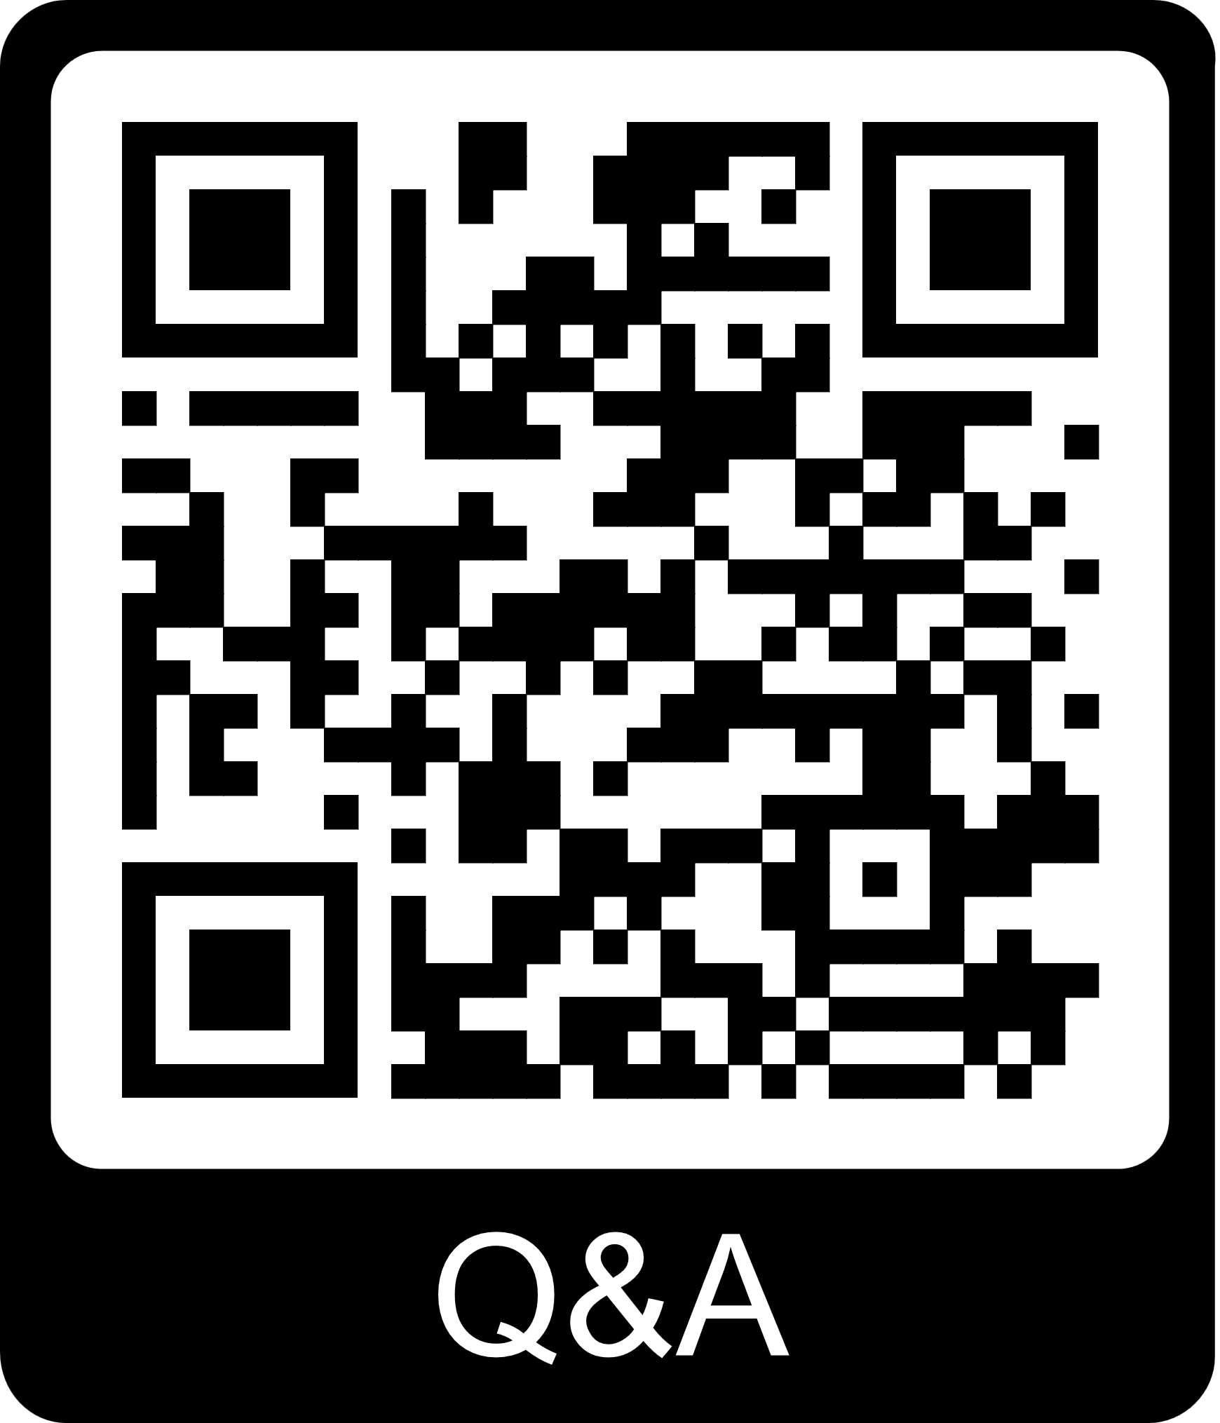
Zapraszamy na spotkanie on-linE
Czwartek 9 października godzina 17.00 – 18.00

Slide 21





Dziękujemy!
www.nfosigw.gov.pl

